Slide 1
PLANO DE INVESTIMENTO
no âmbito do PADDE - Plano de Ação para o Desenvolvimento Digital das Escolas

Slide 2
O PROPÓSITO PADDinvest
O PADDinvest, plano de investimento para a concretização do PADDE, plano de ação para o desenvolvimento digital das escolas, surge no seio de um grupo de trabalho informal, constituído por 14 agrupamentos de escolas das regiões Alentejo, Centro e Norte e o CFAECO, com o propósito de apoiar o alinhamento dos respetivos projetos educativos aos desafios da educação verde e digital e decorrentes investimentos necessários à concretização das orientações impostas pela tutela, no âmbito do PADDE.
28 Maio 2021
Com o apoio da

Slide 3
SUMÁRIO EXECUTIVO
Alcançar em 2025 um espaço europeu de educação [3], reinventando a educação e a formação para atender à era digital é uma das metas centrais da politica europeia, inscrita em seis dimensões: qualidade, inclusão e género, transição verde e digital, apoio a professores, ensino superior e geopolítica.
O Plano Europeu de Ação para a Educação Digital [2] atende aos desafios da tecnologia na inovação do ensino-aprendizagem para a evolução das competências.
Prosseguindo os fundamentos nacionais e europeus da politica para a educação, o presente PADDinvest traduz-se no conceito de investimento para a concretização das medidas PADDE.
A educação enquanto pressuposto para a vitalidade da economia e sociedade europeia.

Slide 4
INDICE
01
FUNDAMENTOS
02
INVESTIMENTO
03
FINANCIAMENTO
da legislação e politica educativa nacional e europeia
planeamento da infraestrutura e recursos digitais
oportunidades para a concretização das rubricas de investimento

Slide 5
01
FUNDAMENTOS da legislação e politica educativa nacional e europeia

Slide 6
Os FUNDAMENTOS técnicos, jurídicos e institucionais
As orientações europeias em matéria de ensino e educação profissional constam na resolução do concelho EU de novembro de 2020 [4], propondo um conjunto de metas relevantes a concretizar em 2025:
82% diplomados com emprego
60% alunos com aprendizagem em contexto laboral
8% aprendentes com experiencia de mobilidade no estrangeiro
visa ainda a adaptação dos programas de ensino à evolução do mercado de trabalho, incorporando competências verdes, digitais, CTEAM, em regimes mistos de presencial e digital, e percursos flexíveis com esquemas de qualificações europeus [24], a par dos desafios organizacionais e indicadores de resultado inscritos no EQAVET [10].
POLITICA EDUCATIVA
AREA EU DE EDUCAÇÃO
Em Portugal, acompanhando o contexto europeu, a educação enfrenta um dos maiores desafios societais, face à transformação estrutural para uma educação digital na concretização da reforma inscrita no PRR 2021 [26] e Estratégia Portugal 2030 [27] que visa o reforço da capacidade de resposta do sistema educativo e formativo.
O PADDE - plano de ação para o desenvolvimento digital da escola [1], segue a estratégia da educação digital inscrita numa política europeia comum [2].
Na vertente da transição digital na administração pública inscreve-se a Educação Digital na RCM 30/2020 [5], RCM 98/2020 [27] e RCM 59/2021 [11], com benefícios do programa Portugal Digital.
A politica educativa EU propõe instituir o espaço europeu de educação [3], atribuindo o papel primordial à educação ao longo da vida, que visa dotar os europeus de competências para liderarem os processos de transição digital e ecológica [4, 5], impulsionadores do crescimento económico, da inovação e da primazia por um estilo de vida europeu sustentável.
Neste contexto, divulgam-se diversos instrumentos que orientam o trabalho dos Estados Membros em matéria de Educação Digital, conforme as 14 ações do Plano EU [2] e 12 medidas a prosseguir na Agenda EU de competências [25].
A coleção de instrumentos DigComp desenvolvidos para apoiar os Estados Membros a empreender a transição verde e digital constituem-se em guias para a operacionalização das medidas em várias vertentes [14, 15, 16, 17, 18, 19, 20, 21]
O PADDE tem por base o quadro concetual do DigCompEdu e DigCompOrg incidindo nos domínios da organização escolar no âmbito das tecnologias digitais: Envolvimento Profissional, Ensino e Aprendizagem, Avaliação das Aprendizagens, Desenvolvimento Profissional Contínuo e Liderança.
RECOMENDAÇÃO CONSELHO EU

Slide 7
Os FUNDAMENTOS técnicos, jurídicos e institucionais
Apresentação do PADDinvest ao Conselho Municipal de Educação:
1. Pedido de reunião extraordinária a/ao Presidente da Câmara para constituição de grupo de trabalho para debate sobre investimento e rede de oferta formativa enquanto ações para a promoção da eficiência e eficácia do sistema educativo
2. Análise PADDE e PADDinvest
3. Articulação das necessidades com a CIM e CCDR e partilha de recursos
4. Modelo de financiamento potenciando a capacidade de fundos EU regional
-
DL 21/2019
Art 32º
Art 55º, nº2 Art 56º
INSTRUMENTO DE PLANEAMENTO
1. Identificação de necessidades aquisitivas existentes e das relacionadas com a transição verde e digital
2. Instrumentos de planeamento específicos em matéria de contratação pública, tipo de procedimento de formação contratual 3. Adequada execução dos projetos cofinanciados, evitando situações de não elegibilidade/correção financeira face aos procedimentos de contratação pública
4. Definição de plano de ação
5. Gestão contratual com critérios objetivos, especificações técnicas, auxilio ao gestor do contrato
6. Prevenção dos conflitos de interesse, riscos de prevenção, de corrupção e infrações conexas
7. Programação orçamental para as necessidades de programação da despesa pública (IGeFE, Conta de Gerência, CPN e Lei OE) e de pedidos de autorização prévia (INA, SIAS, AMA, eSPap)
Nota: O PADDE aprovado em Conselho Pedagógico
Alínea b) do ponto 1 da recomendação do CPC
As áreas estratégicas de desenvolvimento EU e nacionais:
(i) a transição digital, nos investimentos da EU 2021-2027, e novo quadro da Política de Coesão e o Plano de Ação para a Transição Digital;
(ii) a transição verde, em plano de ação para a utilização eficiente dos recursos para uma economia limpa e circular, restaurar a biodiversidade e reduzir a poluição.
Decisão c (2019) 3452 de 14mai2019 da Comissão EU
DL 111-B/2017
Art1º-A, nº 3 e 4 do CCP
Recomendação CPC de 8 janeiro 2020
ESTRATÉGIA EDUCAÇÃO LOCAL

Slide 8
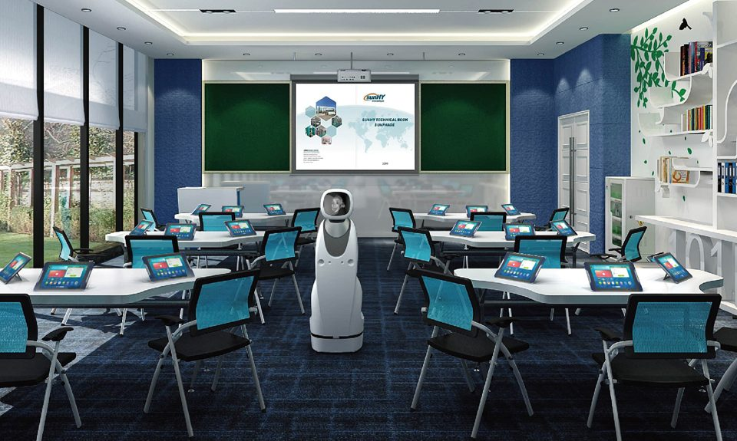
02
PLANO DE INVESTIMENTO planeamento da infraestrutura e recursos digitais
ESPAÇOS
Interativos, confortáveis, promotores da criatividade
RECURSOS
digitais, verdes e CTEAM para o ganho de competências, experiências de aprendizagem e conectividade
INOVAÇÃO
pedagógica

Slide 9
2M€
500m€/ano
cenário 70% PADDE
investimento em 4 anos
1000€/aluno
CPN total de de 300m€

Slide 10
Conceito de Investimento
O PADDinvest apresenta o levantamento das necessidades e conceito de investimento atendendo aos seguintes pressupostos:
1. A experiência de aplicação da SELFIE nos agrupamentos de escolas participantes;
2. Os princípios da acessibilidade, usabilidade, interoperabilidade, conectividade, assistência, segurança, capacidade (processamento, armazenamento), portabilidade e sustentabilidade na análise das infraestruturas e recursos digitais;
3. Os valores estimados com referencia a orçamentos, pesquisas online de preços de produtos, de recursos digitais sugeridos pela DGE/rede de bibliotecas, projetos POCH, consultas na Base.Gov
4. Os valores de referencia atendem aos normativos definidos pela tutela [28, 29, 30, 31];
5. A conectividade 5G com wifi disponível e sistema de armazenamento em cloud considera-se tendencialmente gratuita;
6. Otimização de estruturas em recursos partilhados com a comunidade educativa, nomeadamente o laboratório de aprendizagem (para utilização em contexto de sala de aula, biblioteca, centro de recursos, CFAE, componentes de formação técnicas, profissionais, de projetos, de simulação, de experimentação, etc) e o anfiteatro hibrido;
7. Potencia-se a prática do bring your own device no pressuposto que os alunos e docentes tenham atribuídos e utilizem os instrumentos de trabalho funcionais;
8. Escolas sem papel, tendencialmente sem necessidade de impressão;
9. Preferência pela adoção dos recursos digitais open source;
10. Critérios de preferência por bens e serviços sustentáveis;
11. A transição ecológica foi prevista na perspetiva pedagógica e evolução das competências;
12. Os investimentos na requalificação de edifícios, conceção e construção de soluções para a transição ecológica não foram incorporados;
13. O montante de investimento considera-se faseável em 4 anos;
14. O método da cenarização como instrumento de planeamento estratégico.
CENÁRIO DE REFERENCIA
(em anexo)
70% das “salas do futuro” [32] no presente para a concretização PADDE
PRESSUPOSTOS
Alunos: 2007
Estabelecimentos: 8
Salas: 81 (20-25 alunos)
Lab aprendizagem: 5
Anfiteatro: 2
Docentes: 201
Não docentes: 79

Slide 11
%
EIXOS DE INVESTIMENTO DO PADDinvest
SERVIÇOS
de manutenção, arquitetura redes, execução projetos, SPO, administração e gestão digital, parcerias, estratégia e monitorização, eficiência energética
INFRAESTRUTURA
Rede, tecnológica, conectividade, espaços interativos com mobiliário e conforto
3%
31%
66%
RECURSOS DIGITAIS / LAB APRENDIZAGEM
Recursos digitais, plataformas e software, laboratórios virtuais, práticas simuladas e/ou virtuais
Centro de recursos, Biblioteca e material pedagógico ecológico, reciclável, economia circular, capacitação CFAE

Slide 12
VOLUME do PADDinvest no total do ORÇAMENTO
65% | PADDinvest
Infraestruturas, recursos digitais, inovação e gestão da educação digital
17% | DESPESA CORRENTE
despesa de funcionamento e de suporte à operacionalização da escola
18% | VERDE
na transição ecológica em contexto pedagógico e de componente de investimento na infraestrutura, bem como na estratégia da comunidade – smart cities

Slide 13
O VALOR da educação digital
O PADDinvest atende a uma estratégia digital baseada no trabalho colaborativo e em rede, atribuindo primazia a novas formas hibridas de organização trabalho que favorecem a comunicação, a partilha de projetos e recursos.
Enquanto instrumento organizacional, o PADDinvest propõe uma gestão baseada em evidencias e indicadores, estimulando ao desenvolvimento profissional, na medida em que desafia os docentes à inovação pedagógica e os não docentes à otimização das práticas, convidando a comunidade educativa a apreciar potencial verde e digital e a participar em parceria.
-
Dimensões SELFIE
A
B
D
INFRAESTRUTURAS
Cerca de 66% do investimento previsto corresponde à capacitação das salas de aula com a infraestrutura necessária à operacionalização dos novos métodos e dispositivos de ensino-aprendizagem, promotores da criatividade e competências CTEAM, dotados de equipamentos que permitam maior interatividade, diversidade de experiências e ambientes de aprendizagem.
Dimensões SELFIE
C
F
H
No cenário proposto, o investimento em educação digital representa cerca 1000€ por aluno.
O PADDinvest corresponde à concretização de 70% do PADDE em função da melhoria do desempenho no perfil SELFIE [21].
INOVAÇÃO
A inovação pedagógica terá como suporte os recursos digitais que representam 31% do PADDinvest. Em métodos e cenários de aprendizagem verde e digital inovadores, exploram-se os recursos educativos online, desenvolvem-se competências, comportamentos seguros, criam-se conteúdos digitais e experienciam-se novas interações e práticas de avaliação mais participativas.
Dimensões SELFIE
E
F
G
ESTRATÉGIA DIGITAL

Slide 14
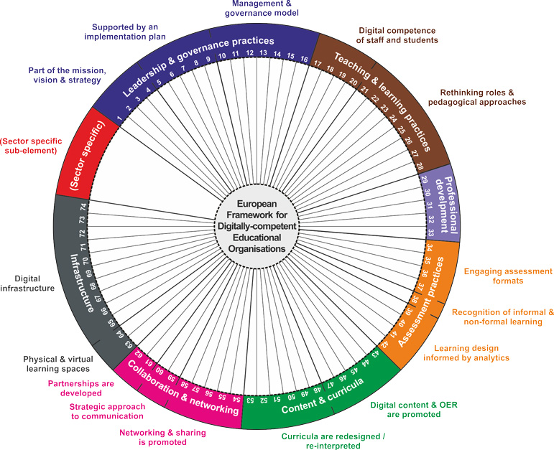
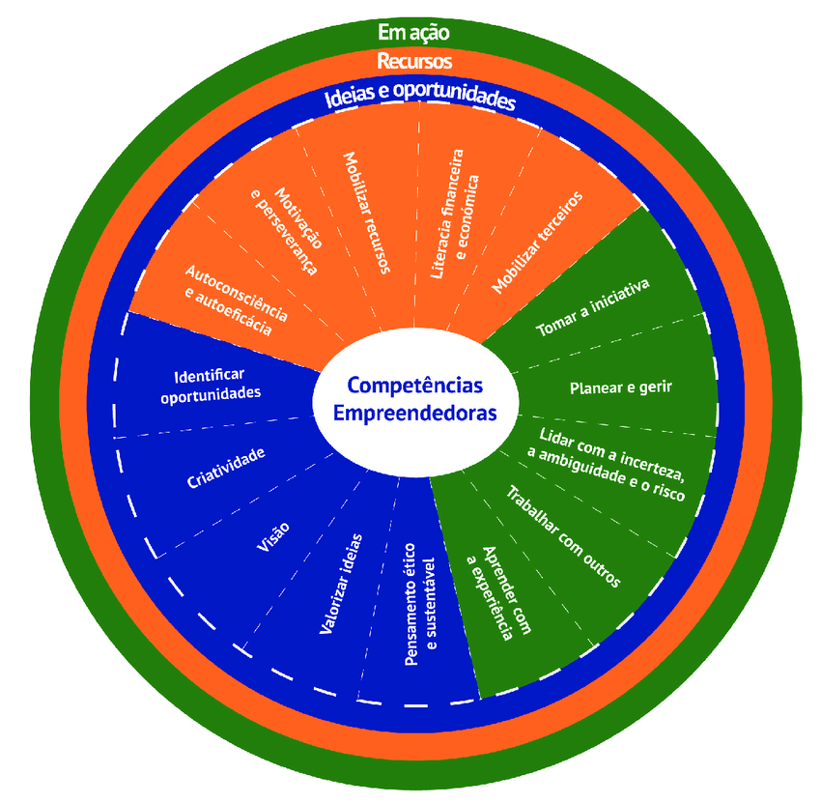
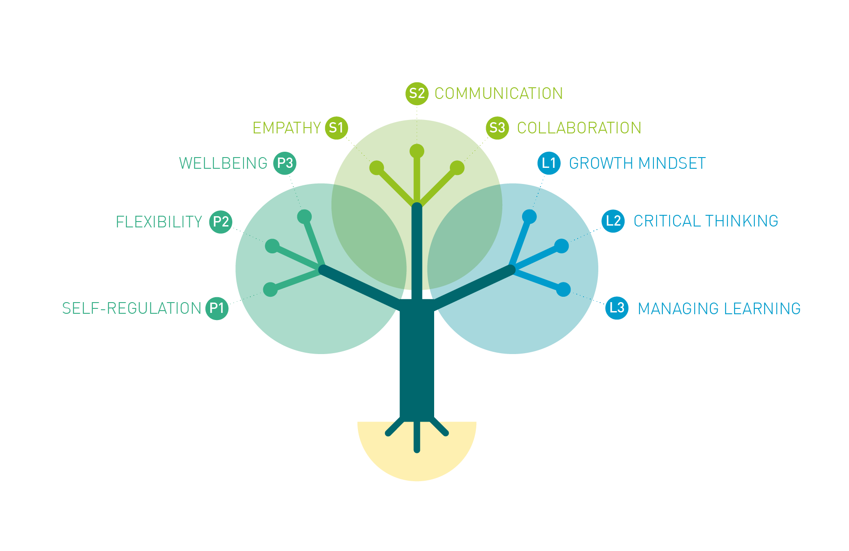
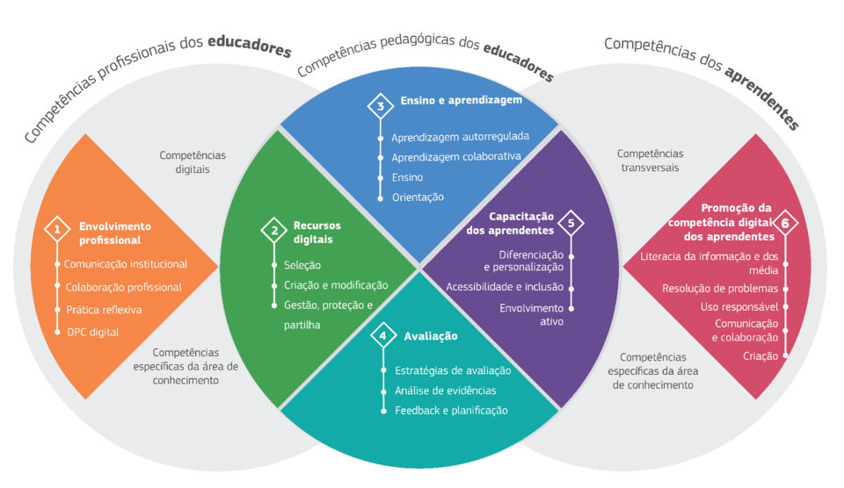
Os INSTRUMENTOS DE GESTÃO na educação digital
GOVERNAÇÃO
EDUCAÇÃO SMART
Modelo de gestão e governação nas Organizações Educativas Digitalmente Competentes
7 áreas comuns
15 subáreas
que permitem a autorreflexão sobre a implementação de tecnologias digitais, planear medidas, facilitar a transparência e a comparação de iniciativas.
Parcerias para a qualificação e inovação, exploração e experimentação de tecnologias com o envolvimento das comunidades educativas locais e de redes europeias promotoras de conhecimento e oportunidades de mobilidade.
Conceito de região/comunidade promotora de conhecimento, saúde e bem estar.
O quadro de referencia que inspira o PADDE propõe um conjunto de ferramentas de gestão e melhoria a desenvolver, em alinhamento com os processos de decisão estratégica, nomeadamente o Projeto Educativo.
QUALIDADE
COMPETÊNCIAS
Ferramentas de autoavaliação, monitorização, certificação, apresentação de contas e de resultados.
Modelos que avaliam a qualidade e permitem o acesso ao esquemas de reconhecimento competências/credenciais para a mobilidade e emprego.
Dispositivos DigComp [14 a 21] para a qualificação dos recursos humanos EU na liderança dos processos de transformação verde e digital.

Slide 15
Os RECURSOS HUMANOS na educação digital
A falta de professores no EFP é estimada em 20% Alemanha, 30% Coreia, 56% Suécia.
Uma profissão “dual” que agrega o/a professor/a com conhecimento pedagógico e técnico e líderes que envolvem as partes interessadas, disponibilizam recursos e oportunidades no mercado de trabalho.
Oferta de professores EFP – incentivos, formação inicial e desenvolvimento profissional, carreira atrativa, integração de profissionais da industria qualificando-os na componente pedagógica, regimes de emprego flexíveis e colaboração escola – empresa.
Formação inicial nas competências pedagógicas e EFP: curricula, treino prático, oportunidades de aprendizagem do trabalho em contexto real: ambientes de aprendizagem, avaliação do conhecimento e parceria com empresas, universidades, redes.
Abordagens pedagógicas inovadoras com acompanhamento estratégico institucional: métodos de ensino, ferramentas digitais, tecnologia.
4. Liderança no EFP: liderança pedagógica e organizacional para um estratégia coerente no desenvolvimento de competências, gestão intermédia e papeis mais ativos na liderança de equipas, aprendizagem interpares,
CARREIRA, DESENVOLVIMENTO E BEM ESTAR
A atratividade pela carreira docente passará pelo redesenho da formação inicial, melhoria das condições de trabalho associadas a elevados níveis de stress, reforma da carreira para multinível, avaliação do desempenho e modernização do desenvolvimento profissional e mobilidade.
A falta de professores é uma preocupação em 35 países EU.
O tempo de trabalho dos professores divide-se em 47% para ensino, 25% planeamento e 28% outras tarefas.
Ensinar competências face às novas realidades do mercado de trabalho
1 em cada 5 diplomados EFP está a trabalhar em setores com alto risco de automação.
LIDERANÇA EFP

Slide 16
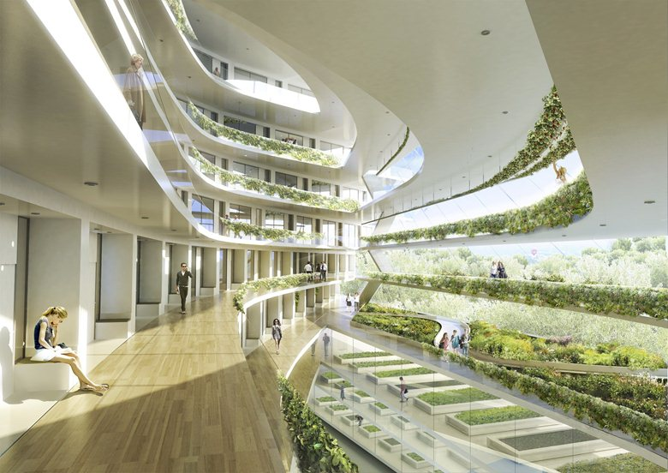
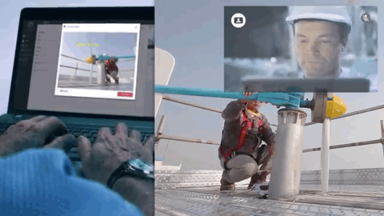
ESCOLA VERDE
ESPAÇOS
Interativos, confortáveis, promotores da criatividade
MATERIAIS
ecológicos, recicláveis, biocantinas, biomateriais, biotecnologia
As iniciativas pedagógicas para a promoção das competências verdes foram incorporadas no PADDinvest, no entanto os investimentos em estratégias de transição ecológica carecem de orçamentação detalhada face às soluções de sustentabilidade aplicáveis.
Integração em ESTRATÉGIAS LOCAIS de valorização para os edifícios públicos, promoção espaços verdes e comunidades sustentáveis.
Apoio de financiamento EU para investimentos sustentáveis e transição ecológica, ex. Fundo Eficiência Energética.
Medidas de POLITICA PÚBLICA: ECO.AP 2030 [36] para a eficiência dos recursos (energia, água, materiais) e descarbonização, mobilidade sustentável e ENCPE 2020 em matéria de compras públicas ecológicas [37].
COMPETÊNCIAS
Pedagógica e técnica para promover os empregos verdes

Slide 17
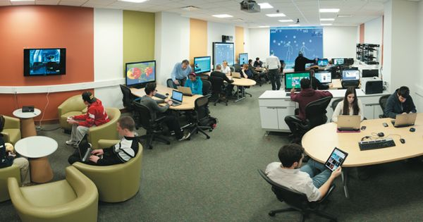
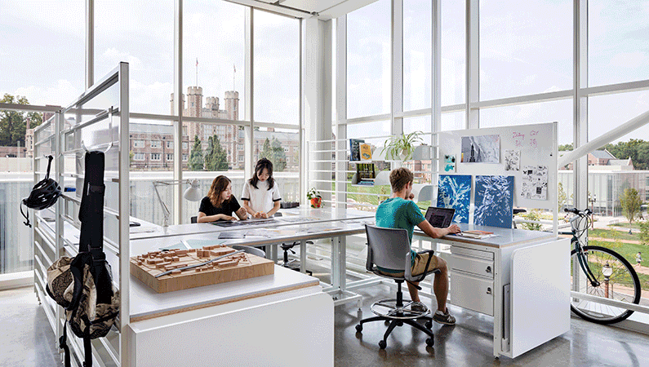
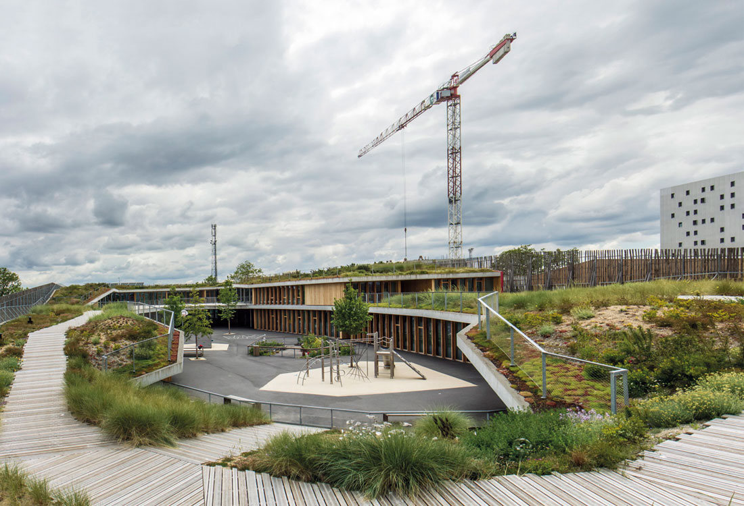
03
FINANCIAMENTO oportunidades para a concretização das rubricas de investimento
NACIONAL
A educação como um direito de acesso livre e universal
LOCAL
O potencial da educação no progresso local, educação e bem estar das comunidades
EUROPEU
A capacitação em rede para uma economia competitive e sustentável

Slide 18
Programa de coFinanciamento EU
As oportunidades de cofinanciamento europeu, são inúmeras atendendo ao atual contexto em que se sobrepõem os vários programas em execução, nomeadamente o Portugal 2020, com uma taxa de execução de 57%, sendo que o POCH (capital humano), que financia a maioria dos programas da educação, apresenta uma taxa de concretização de 71%. [33]
No âmbito da iniciativa EU de recuperação face aos impactos da crise pandémica, no quadro da Next Generation EU/REACT-EU [35], enquadra-se o PRR – plano de recuperação e resiliência para Portugal [26], incorporado na estratégia Portugal 2030 [27]. Na referida iniciativa nacional de recuperação, inserem-se objetivos específicos para a área da educação, em duas componentes, a seis para as qualificações e competências abrangendo a reforma do EFP e com uma disponibilidade de 1324M€ e a vinte, referente à Escola Digital, com um investimento dedicado de 559M€.
Em conformidade com os avisos de abertura das candidaturas, os beneficiários poderão englobar organismos da administração central, autarquias, CIMs/AMs, Escolas ou parcerias.
Na concretização da politica EU, em execução de 2021-2027 vigora o QFP – Quadro Financeiro Plurianual [34], que contempla o programa Erasmus+ e outros dispositivos de cofinanciamento para os Estados Membros, regiões e projetos inovadores que serão brevemente desdobrados em programas nacionais e regionais nas diversas áreas temáticas, face às estratégias de especialização inteligente a empreender.
PT2020
Capacidade de execução de 40% até 2023
PRR
Reforma do EFP | 710M€
Impulso jovens STEAM | 130M€
Transição digital | 500M€
QFP 2021-27
Em preparação a desenvolver nos programas nacionais e regionais

Slide 19
Ecossistema de oportunidades de financiamento
(EU) NACIONAL
Politica educativa que aciona os fundos nacionais e regionais 2021-27 para o cumprimento das metas EU e projetos
PEDAGÓGICA
Gestão pedagógica e pessoal docente
CARTA EDUCATIVA
Despesas em infraestruturas e manutenção, ASE, refeições, transportes, AEC, pessoal não docente, investimentos em equipamentos, serviços e recursos PADDE e estratégia SMART EDUCATION
EUROPEU
Integração nas politicas EU, inovação e parcerias

Slide 20
RÚBRICAS de Financiamento do PADDinvest
15%
CPN
Contrapartida pública nacional do OE (IGeFE ou Autarquia)
65%
INVESTIMENTO
Despesas de infraestrutura, serviços e equipamento PADDE
40% 50%
PROJETOS
Despesas de funcionamento, recursos, material e atividades pedagógicas da oferta formativa, subsídios a formandos, parcerias, mobilidade
20%
RECURSOS DIGITAIS
Abordagem pedagógica, tecnologias e recursos digitais.
Formação docentes.

Slide 21
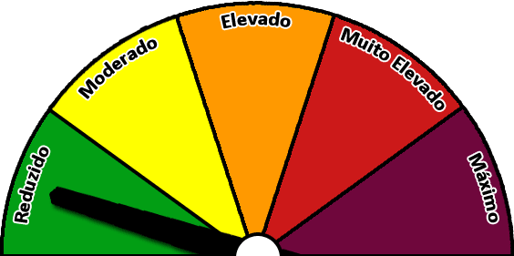
FATORES DE RISCO
A presente abordagem a fatores de risco que potencialmente possam afetar a adequada implementação do PADDE será oportuna mediante a avaliação de significância face ao contexto especifico.
Indisponibilidade de recursos humanos, materiais e financeiros para executar o PADDE ao nível das atividades e metas estabelecidas;
Lideranças pedagógicas para a inovação;
Perfil do/a professor/a;
Avaliação das praticas pedagógicas de inovação e digital, resultados de aprendizagem em alinhamento com a ANQEP
Dotação de crédito horário para os grupos de trabalho desenvolverem inovação;
Avaliação do PADDE
Programação orçamental e liquidez atempada;
Definição clara de responsabilidades no âmbito dos processos de descentralização (fonte e acesso a financiamento, responsabilidades de compra e controlo, CCDR, CCP, gestor contrato);
Articulação e continuidade das politicas educativas;
Grau de compromisso dos principais intervenientes no processo de transição, nomeadamente os decisores, os docentes e os alunos (mentoria digital entre os alunos);
Processo de comunicação, divulgação e disseminação;
Abordagens pedagógicas inovadoras e regime de avaliação (sugestão CNE);
Rede oferta formativa alinhada com as competências requeridas no mercado de trabalho;
Liderança pedagógica e organizacional;
Parcerias para o reforço da componente FCT e mobilidade;
Variação nos valores (preços de mercado) de investimento estimados;
Serviço de assistência e manutenção para alunos, docentes e escola;
Conetividade e funcionalidade dos equipamentos;
Modelo de gestão e governação;
Avaliação da aquisição de “novas” competências;
Ameaças à segurança e privacidade;
Transição verde, auditorias eficiência energética, biocantinas;
Consórcios de escolas
Formação digital do pessoal não docente e educadores
Recuperação das aprendizagens – programa mais (OPE 1€/aluno)

Slide 22
BIBLIOGRAFIA

Slide 23
BIBLIOGRAFIA
1. DGE, Março 2021, Plano Ação para o Desenvolvimento Digital da Escola - https://youtu.be/1LaL9LR9xVs e https://www.dge.mec.pt/pcdd/pdde.html
2. European Commission, Digital Education Action Plan 2021-2027, Resetting education and training for the digital age - https://ec.europa.eu/education/education-in-the-eu/digital-education-action-plan_en
3. European Commission, Achieving the European Educational Area by 2025, September 2020 - https://audiovisual.ec.europa.eu/en/video/I-200603?&lg=EN
https://ec.europa.eu/education/education-in-the-eu/european-education-area_pt
4. RECOMENDAÇÃO DO CONSELHO de 24 de novembro de 2020 sobre o ensino e a formação profissionais (EFP) em prol da competitividade sustentável, da justiça social e da resiliência (2020/C 417/01)
5. Resolução do Conselho de Ministros n.º 30/2020 - Plano de Ação para a Transição Digital - https://www.portugal.gov.pt/gc22/portugal-digital/plano-de-acao-para-a-transicao-digital-pdf.aspx
6. Decreto-Lei nº 21/2019 de 30 de janeiro que concretiza o quadro de transferência de competências para os órgãos municipais e para as entidades intermunicipais no domínio da educação
7. O que é o Quadro Financeiro Plurianual? https://www.europarl.europa.eu/news/pt/headlines/eu-affairs/20200924STO87805/o-que-e-o-quadro-financeiro-plurianual
8. https://www.dge.mec.pt/objetivos-de-desenvolvimento-sustentavel-ods e https://www.eesc.europa.eu/en/news-media/news/sustainable-europe-must-leave-no-one-behind
9. CAF – Estrutura Comum de Autoavaliação para a Educação, manual e instrumentos publicados pela DGAEP
https://www.caf.dgaep.gov.pt/index.cfm?OBJID=1b6b188e-4133-42b2-bee4-1946b1482ede
10. EQAVET - Garantia da Qualidade na Educação e Formação Profissional, processo de alinhamento e instrumentos publicados pela ANQEP
http://www.qualidade.anqep.gov.pt/documentacao.asp
11. INCoDe 2030 – politica pública para o reforço de competências digitais https://www.incode2030.gov.pt/atividades/educacao
12. Perfil dos Alunos à Saída da Escolaridade Obrigatória, homologado pelo Despacho n.º 6478/2017, 26 de julho
https://dge.mec.pt/sites/default/files/Curriculo/Projeto_Autonomia_e_Flexibilidade/perfil_dos_alunos.pdf
13. O novo Bauhaus europeu é uma iniciativa criativa e interdisciplinar que proporciona um espaço de encontro para conceber futuros modos de vida
https://europa.eu/new-european-bauhaus/index_pt
14. Kampylis, P., Punie, Y. & Devine, J. (2015); Promoting Effective Digital-Age Learning - A European Framework for Digitally-Competent Educational Organisations; EUR 27599 EN; doi:10.2791/54070
15. Research, Society and Development, v. 9, n. 4, e172943062, 2020 (CC BY 4.0) | ISSN 2525-3409 | DOI: http://dx.doi.org/10.33448/rsd-v9i4.3062
Apresentação crítica do Quadro Europeu de Competência Digital (DigComp) e modelos relacionados
16. Lucas, M., & Moreira, A. (2018). DigCompEdu: quadro europeu de competência digital para educadores. Aveiro: UA https://area.dge.mec.pt/download/DigCompEdu_2018.pdf
17. Lucas, M., & Moreira, A. (2017). DigComp 2.1: quadro europeu de competência digital para cidadãos: com oito níveis de proficiência e exemplos de uso. Aveiro: UA https://ria.ua.pt/handle/10773/21079
18. MyDigiSkills helps you to better understand your level of digital skills based on knowledge, skills and attitude https://mydigiskills.eu/
19. Dias-Trindade, Sara & Moreira, J. António & Jardim, Jacinto. (2020). ENTRECOMP: Quadro de Referência das Competências para o Empreendedorismo (tradução para português) pelo Joint Research Centre da Comissão Europeia – ©União Europeia, 2016.
https://www.researchgate.net/publication/341618015_ENTRECOMP_Quadro_de_Referencia_das_Competencias_para_o_Empreendedorismo_traducao_para_portugues_Originalmente_publicado_em_ingles_como_EntreComp_The_Entrepreneurship_Competence_Framework_Autores_Margh
.
20. Sala, A., Punie, Y., Garkov, V. and Cabrera Giraldez, M., LifeComp: The European Framework for Personal, Social and Learning to Learn Key Competence, EUR 30246 EN, Publications Office of the European Union, Luxembourg, 2020, ISBN 978-92-76-19418-7 (online), JRC120911.
https://ec.europa.eu/jrc/en/publication/eur-scientific-and-technical-research-reports/lifecomp-european-framework-personal-social-and-learning-learn-key-competence
21. SELFIE - https://ec.europa.eu/education/schools-go-digital_pt
22. Guia do Programa ERASMUS+ 2021 .
https://www.erasmusmais.pt/post/retifica%C3%A7%C3%A3o-ao-guia-do-programa-erasmus-2021
23. CNE, Estado da Educação 2019, edição 2020 - ISBN: 978-989-8841-32- https://www.cnedu.pt/content/edicoes/estado_da_educacao/EE2019_Digital_Site.pdf
24. Quadro Europeu de Qualificações, o Sistema Europeu de Transferência e Acumulação de Créditos (ECTS), o Europass e a classificação europeia das competências/aptidões, qualificações e profissões (ESCO)
25. European Skills Agenda for Sustainable, Competitiveness, Social, Fairness and Resilience (2020)
26. Recuperar Portugal, Construindo o futuro - Plano de Recuperação e Resiliência
https://www.portugal.gov.pt/pt/gc22/comunicacao/documento?i=recuperar-portugal-construindo-o-futuro-plano-de-recuperacao-e-resiliencia
27. Estratégia Portugal 2030 - https://www.portugal2020.pt/content/conheca-estrategia-portugal-2030 e Resolução do Conselho de Ministros n.º 98/2020
28. Custos Padrão na Área de Educação (Norte 2020) - https://norte2020.pt/concursos/concursos-abertos
29. Instalações Escolares para o Ensino Secundário Normas para a sua Concepção e Construção ME/SG 2003 - https://www.dgae.mec.pt/download/escportestrangeiro/reconhecimento/orientacoes_para_a_concecao_e_construcao_de_escolas/20030301_eepe_ProjNormaConstruEscolMESG.pdf
30. Normas de Construção Escolas Básicas - https://www.dgae.mec.pt/download/escportestrangeiro/reconhecimento/orientacoes_para_a_concecao_e_construcao_de_escolas/20040101_eepe_NormasConstrucaoEscBasParte1.pdf
31. ESPECIFICAÇÕES TÉCNICAS DE ARQUITETURA PARA PROJETO DO EDIFÍCIO ESCOLAR, Parque Escolar 2017 - https://parque-escolar.pt/docs/site/pt/programa/Parque-Escolar-Manual-Especificacoes-Tecnicas-Arquitetura.pdf
32. O projeto “Future Classroom Lab” DGE, 2015 - https://erte.dge.mec.pt/sites/default/files/Projetos/Laboratorios_aprendizagem/magazine_la_final.pdf
33. Boletim Informativo dos Fundos da União Europeia nº 23 de dezembro 2020 https://www.adcoesao.pt/sites/default/files/boletim31dezembro2020_vrs03fev2021.pdf
34. QFP – Quadro Financeiro Plurianual 2021-27 - https://www.europarl.europa.eu/news/pt/headlines/eu-affairs/20200924STO87805/o-que-e-o-quadro-financeiro-plurianual
35. Next Generation EU para Europa pós-COVID-19 mais ecológica, mais digital e mais resiliente- https://ec.europa.eu/info/strategy/recovery-plan-europe_pt#next-generation-eu e iniciativa REACT-EU que alarga a resposta e reparação face à crise.
36. ECO.AP 2030 Resolução do Conselho de Ministros n.º 104/2020, Programa de Eficiência de Recursos na Administração Pública para o período até 2030 - https://www.ecoap.pt/ecoap-2030/
37. ENCPE 2020 - Estratégia Nacional de Compras Públicas aprovada através da Resolução do Conselho de Ministros n.º 38/2016, de 29 julho de 2016 - https://www.compraspublicas.espap.gov.pt/Paginas/ENCPE.aspx
.

Slide 24
anexo
MAPA DE INVESTIMENTO
CARACTERIZAÇÃO
alunos, estabelecimentos, salas, recursos
INVESTIMENTO
Tipologia, componentes, abrangência, rubricas
Recursos digitais
Fornecedores
INDICADORES
de execução do PADDE

Slide 25
11 Junho 2021

